Slide 1


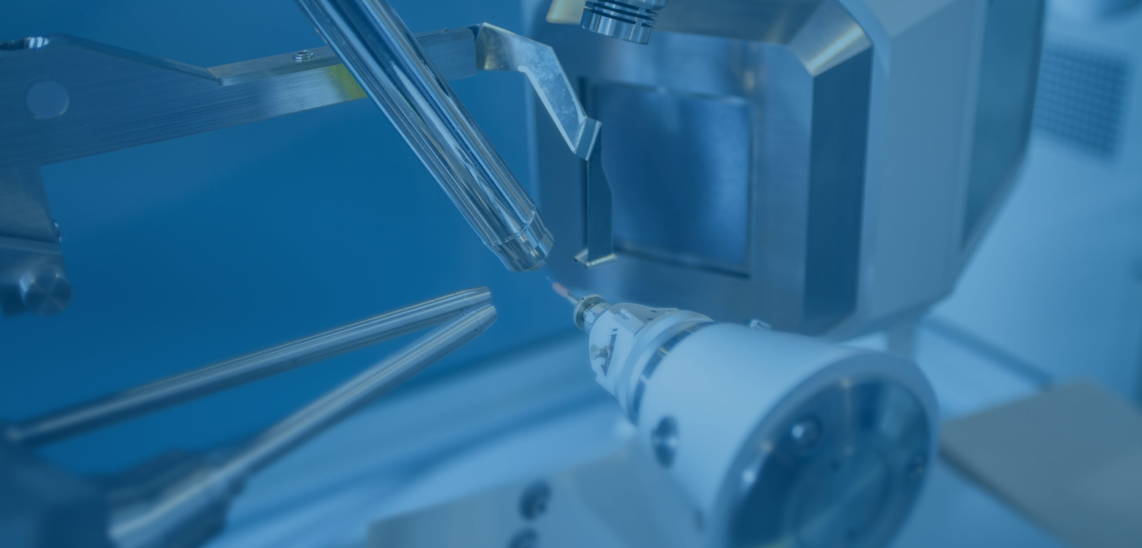
How Do We Assemble Genomes?
(Graph Algorithms)
Заголовок
Цифровая 3D-медицина
Подзаголовок презентации
Результаты в области компьютерной графики и геометрического моделирования

Slide 2
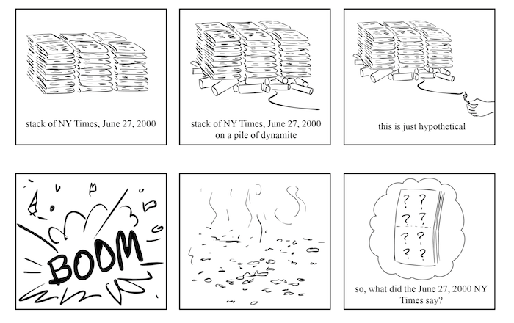
Newspapers
Задача: восстановить содержимое газеты

Slide 3
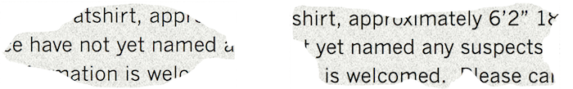
Newspapers
Для восстановления необходимо использовать перекрывающиеся фрагменты разных копий:

Slide 4
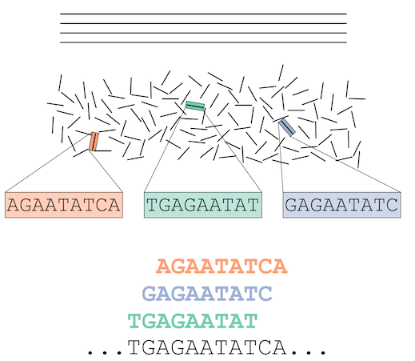
Секвенирование генома
Не существует технологий, позволяющих секвенировать геном от начала до конца.
Секвенируются относительно короткие фрагменты ДНК – reads.
Стандартный подход – берется небольшой образец ткани, содержащей миллионы клеток с идентичной ДНК, используются биохимические методы, чтобы разделить ДНК на фрагменты (reads), по которым восстанавливается геном.
Множество одинаковых копий генома
Фрагментация генома на read’ы
Секвенирование read’ов
Сборка генома с использованием перекрывающихся read’ов
В чем сложность?

Slide 5
Секвенирование генома
Проблема секвенирования генома является в большей степени вычислительной, чем биологической:
Биологи имеют возможность генерировать достаточно много read’ов для анализа некоторого большого генома
Сборка генома из этого огромного числа read’ов – сложная вычислительная задача.
Сложности:
ДНК состоит из 2 цепей: неизвестно, какую последовательность брать (прямую или обратно-комплементарную).
Ошибки секвенирования (неточность оборудования) – невозможность точной идентификации всех перекрывающихся read’ов.
Некоторые регионы генома могут быть вообще не покрыты read’ами – невозможность восстановить весь геном.

Slide 6
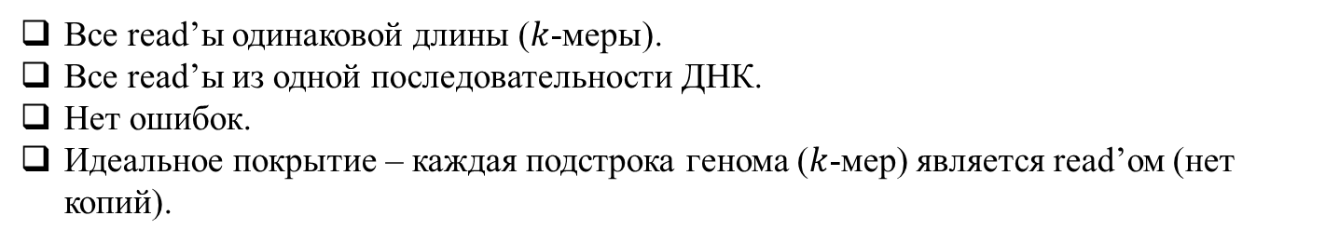
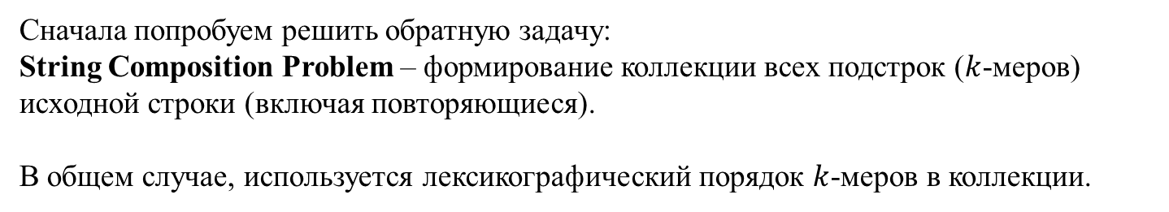
Идеальное покрытие
Все read’ы одинаковой длины ($k$-меры).
Все read’ы из одной последовательности ДНК.
Нет ошибок.
Идеальное покрытие – каждая подстрока генома ($k$-мер) является read’ом (нет копий).
Сначала попробуем решить обратную задачу:
String Composition Problem – формирование коллекции всех подстрок ($k$-меров) исходной строки (включая повторяющиеся).
В общем случае, используется лексикографический порядок $k$-меров в коллекции.

Slide 7
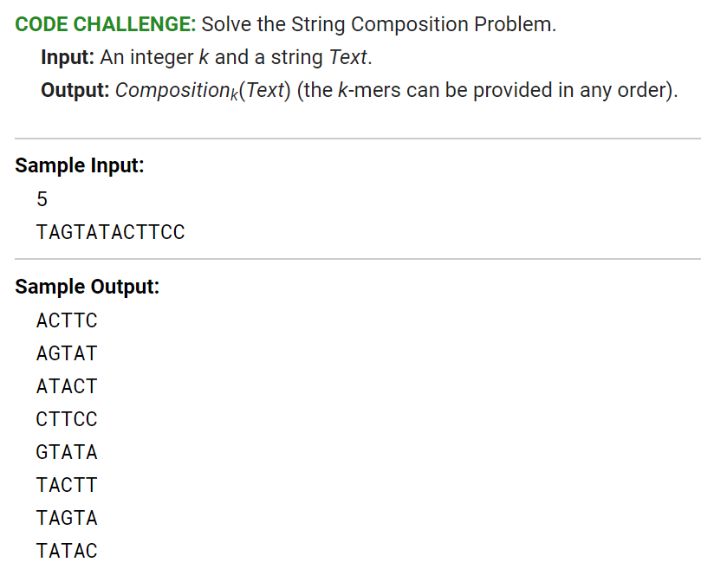
String Composition Problem

Slide 8
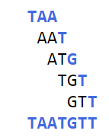
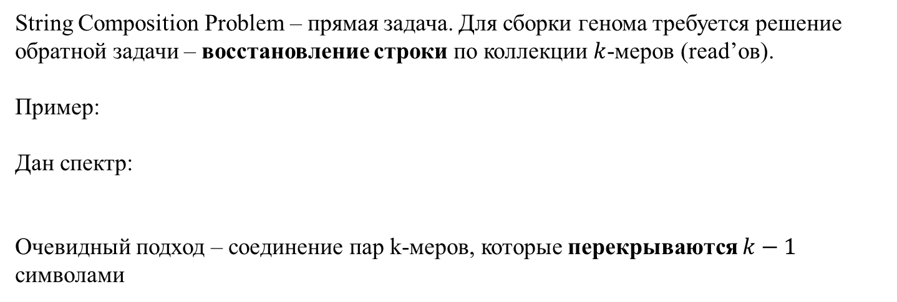
Восстановление строки
String Composition Problem – прямая задача. Для сборки генома требуется решение обратной задачи – восстановление строки по коллекции $k$-меров (read’ов).
Пример:
Дан спектр:
Очевидный подход – соединение пар k-меров, которые перекрываются $k−1$ символами
С чего начать?

Slide 9
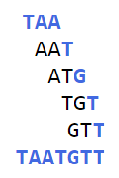
Восстановление строки
Менее очевидный пример:
Спектр:
Если опять начинать c TAA (так как ни один $k$-мер не заканчивается на TA):
Застряли, так как ни один $k$-мер не начинается с TT

Slide 10
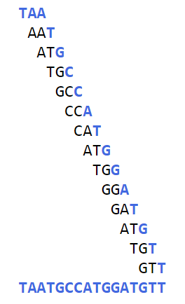
Восстановление строки
Спектр:
Нужно смотреть на несколько шагов вперед.
Корректна ли такая сборка?

Slide 11
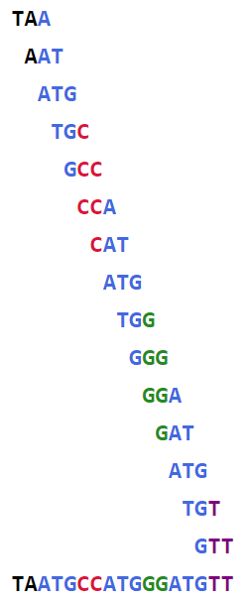
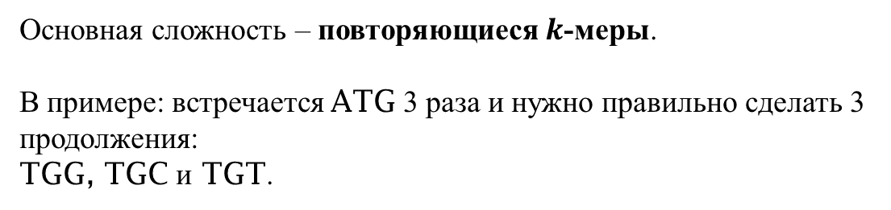
Восстановление строки
Спектр:
Основная сложность – повторяющиеся $k$-меры.
В примере: встречается ATG 3 раза и нужно правильно сделать 3 продолжения:
TGG, TGC и TGT.
Чем повторений больше – тем сложнее «смотреть вперед».

Slide 12
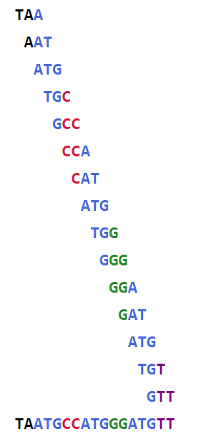
Путь генома
Спектр:
Путь генома строки
Задача: восстановить строку по пути генома

Slide 13
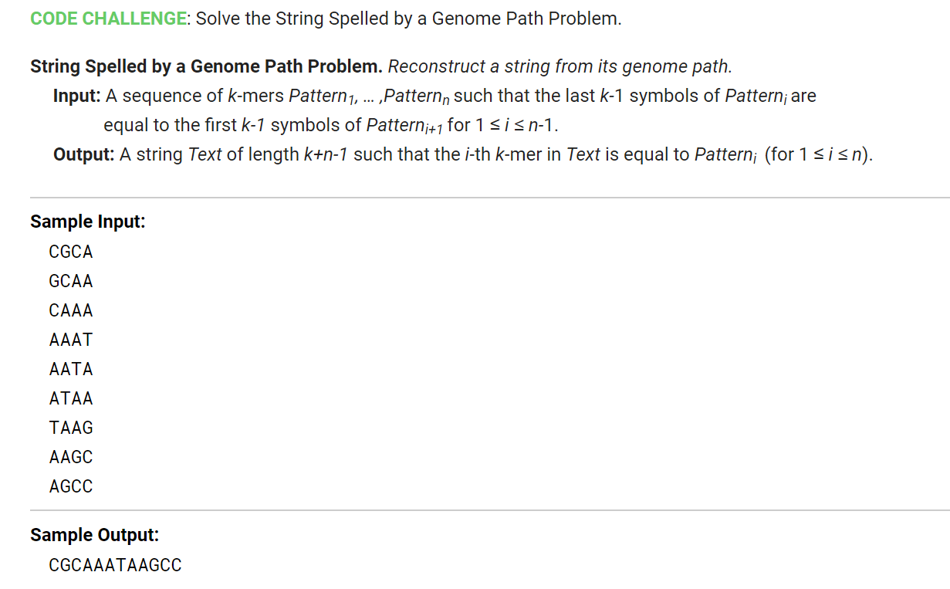
String Spelled by a Genome Path Problem

Slide 14
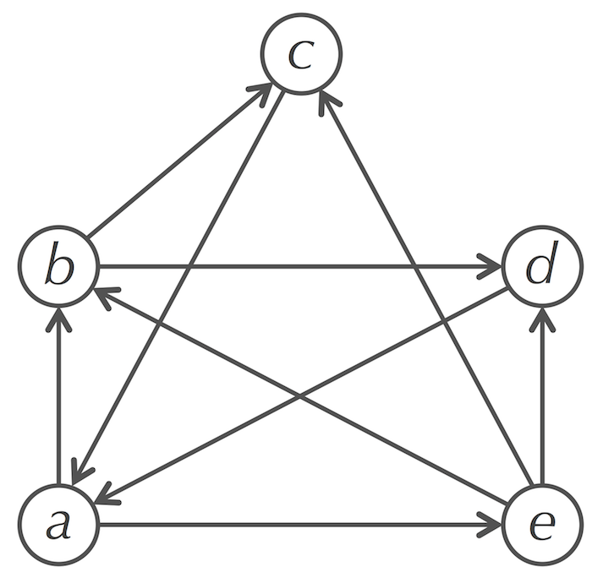
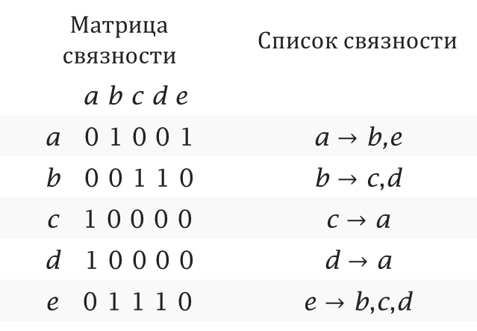
Представления графа
Матрица связности | Список связности
a b c d e
a 0 1 0 0 1 | a $→$ b,e
b 0 0 1 1 0 | b $→$ c,d
c 1 0 0 0 0 | c $→$ a
d 1 0 0 0 0 | d $→$ a
e 0 1 1 1 0 | e $→$ b,c,d

Slide 15
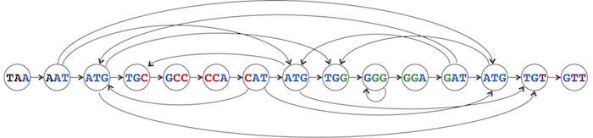
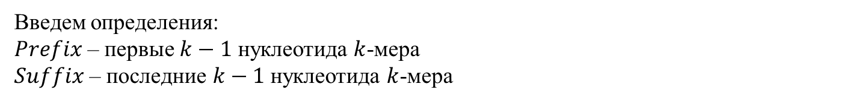
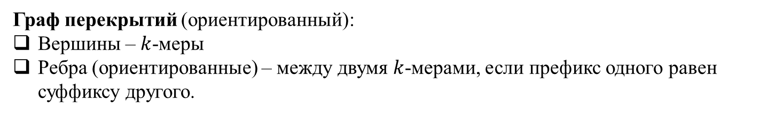
Построение пути генома. Граф перекрытий
Для того, чтобы восстановить строку (геном) по пути генома, этот путь генома нужно сначала построить, используя спектр (набор read’ов).
Введем определения:
$Prefix$ – первые $k−1$ нуклеотида $k$-мера
$Suffix$ – последние $k−1$ нуклеотида $k$-мера
Граф перекрытий (ориентированный):
Вершины – $k$-меры
Ребра (ориентированные) – между двумя $k$-мерами, если префикс одного равен суффиксу другого.
15 вершин, 25 ребер

Slide 16
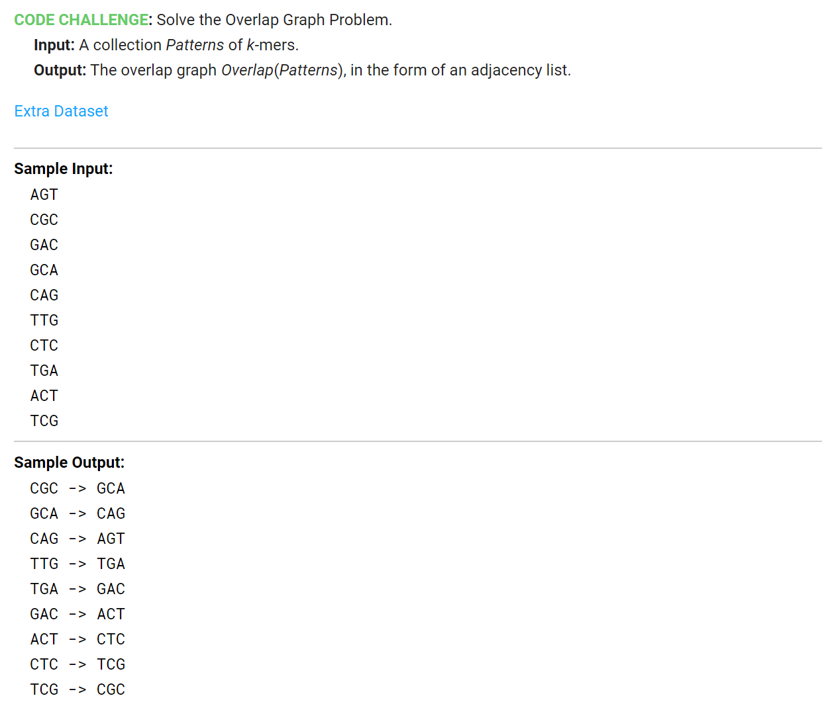
Overlap Graph Problem

Slide 17
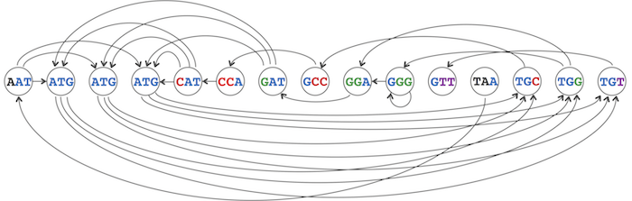
Путь в графе перекрытий
В данном графе геном все еще восстанавливается по горизонтальному пути генома, так как изначально был известен порядок.
В реальной задаче порядок не известен, и множество $k$-меров (спектр) может быть задано произвольно, например, в лексикографическом порядке:

Slide 18
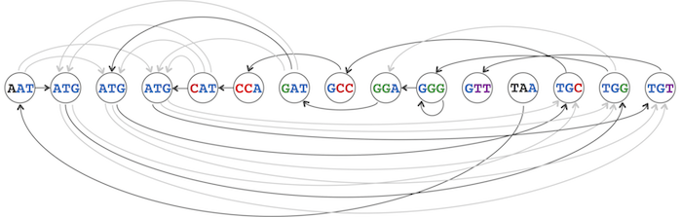
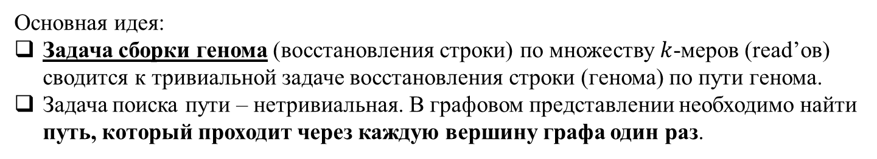
Путь в графе перекрытий
Основная идея:
Задача сборки генома (восстановления строки) по множеству $k$-меров (read’ов) сводится к тривиальной задаче восстановления строки (генома) по пути генома.
Задача поиска пути – нетривиальная. В графовом представлении необходимо найти путь, который проходит через каждую вершину графа один раз.

Slide 19
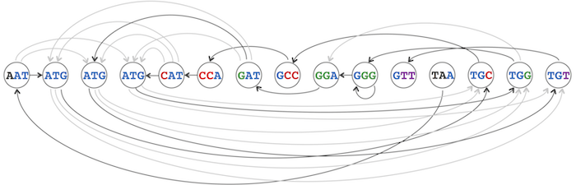

Гамильтонов путь
Гамильтонов путь может быть не единственным:
Гамильтонов путь может не существовать.
Сложность?

Slide 20
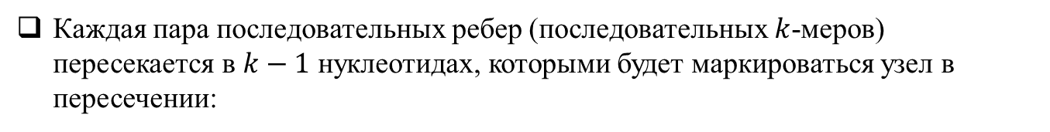
Графы де Брюйна для строки
Еще раз рассмотрим геном как последовательность его $k$-меров:
Графы де Брюйна:
$k$-меры приписываются не к вершинам, а к ребрам:
Как собрать геном по такому пути?
Каждая пара последовательных ребер (последовательных $k$-меров) пересекается в $k−1$ нуклеотидах, которыми будет маркироваться узел в пересечении:

Slide 21
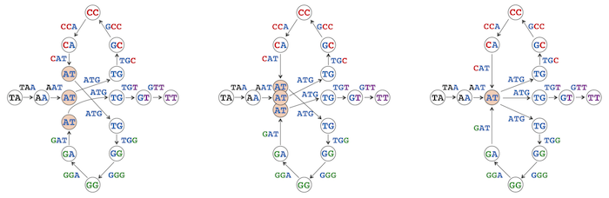
Графы де Брюйна для строки
Основная идея: склеивание одинаково помеченных узлов:

Slide 22
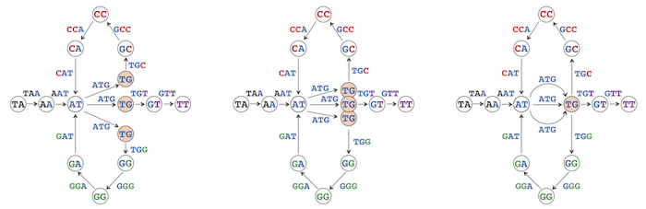
Графы де Брюйна для строки
Основная идея: склеивание одинаково помеченных узлов:

Slide 23
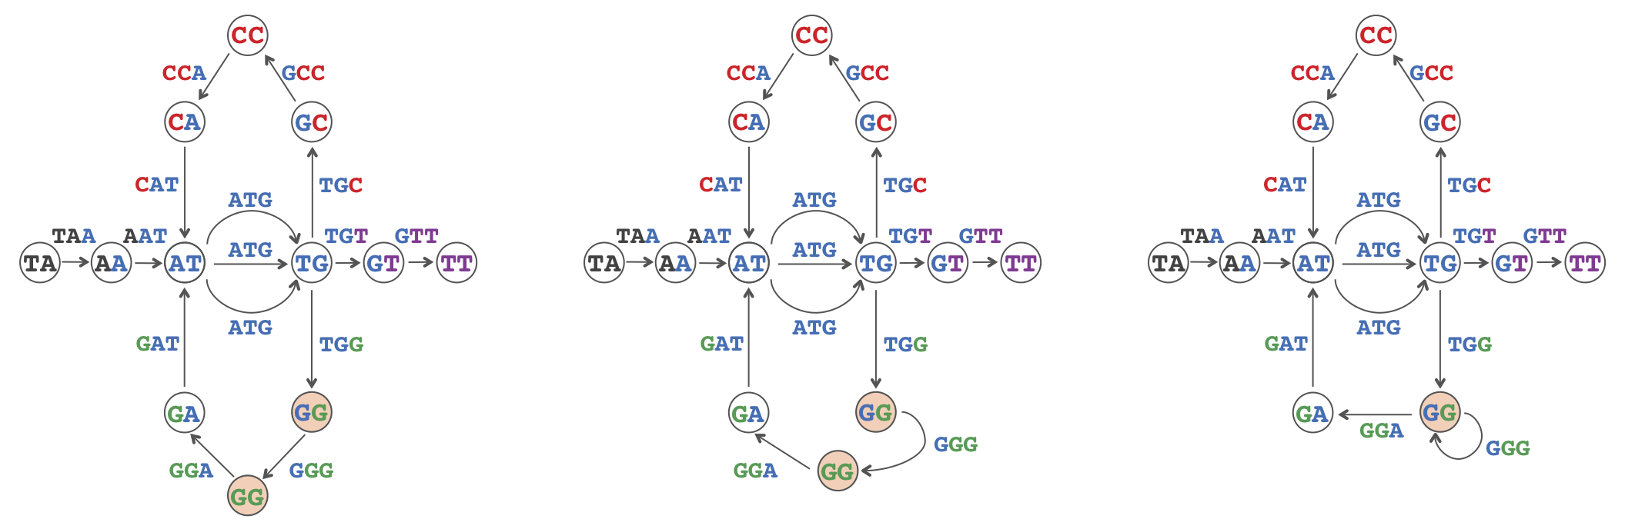
Графы де Брюйна для строки
Граф де Брюйна для строки

Slide 24
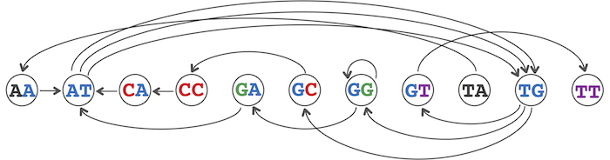
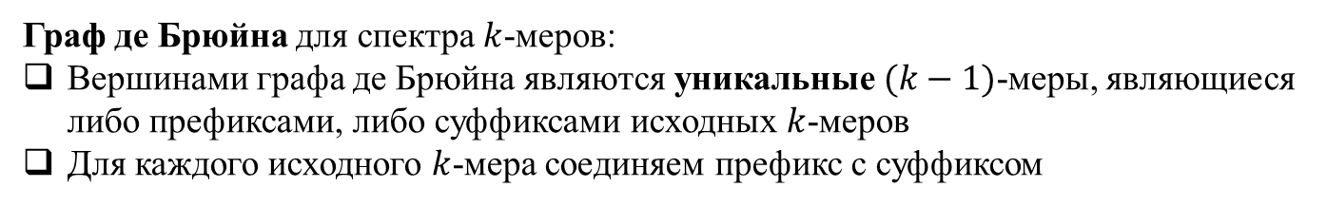

Графы де Брюйна для строки
Граф де Брюйна для спектра $k$-меров:
Вершинами графа де Брюйна являются уникальные $(k−1)$-меры, являющиеся либо префиксами, либо суффиксами исходных $k$-меров
Для каждого исходного $k$-мера соединяем префикс с суффиксом
Исходные $k$-меры:
Вершины графа де Брюйна:
Граф де Брюйна:

Slide 25
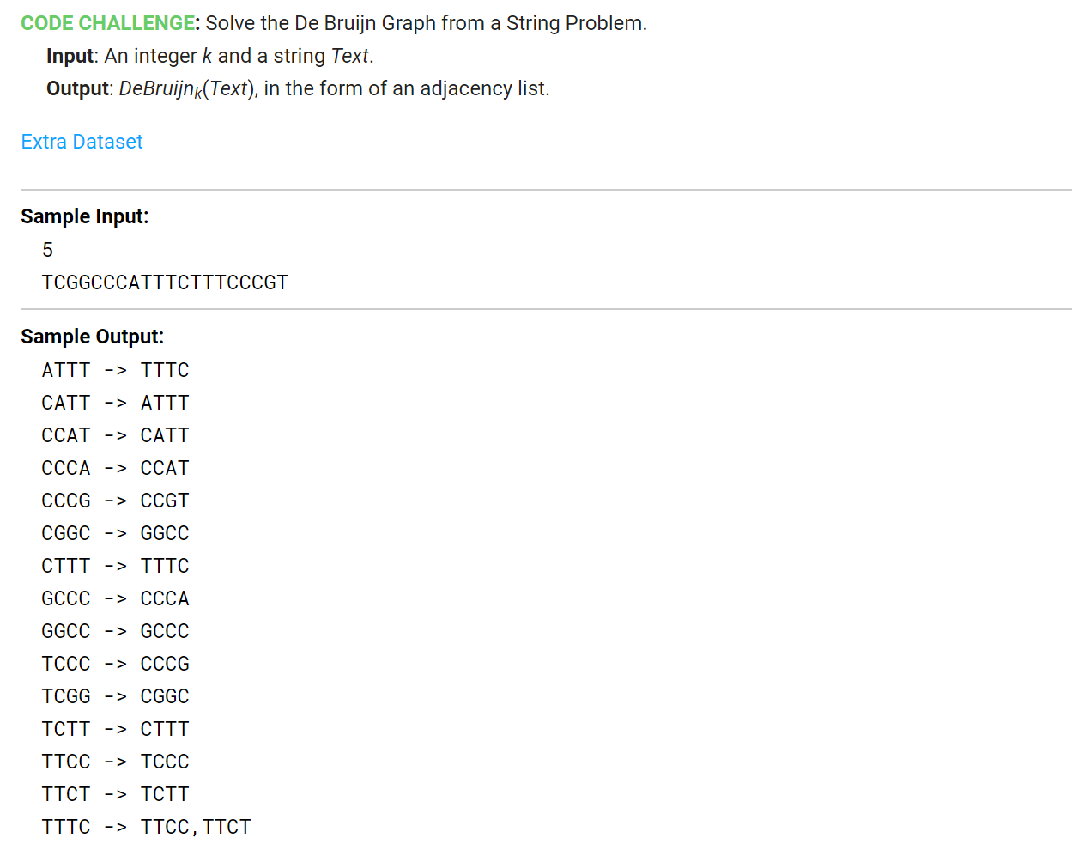
De Bruijn Graph from a String Problem

